Slide 1
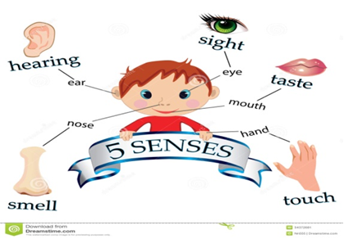
Shkencat natyrore klasa e III 47. Shqisat e mia të mrekullueshme-Prekja L.fq.4

Slide 2
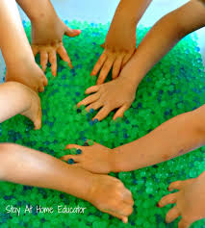
47. Shqisat e mia të mrekullueshme-Prekja L.fq.4
Pjeset e trupit jone qe ndjejne gjera quhen :
organe shqisore
Njerezit kane pese shqisa.Ato jane:
1.Shqisa e degjimit
2.Shqisa e shikimit
3.Shqisa e prekjes
4.shqisa e nuhatjes

Slide 3
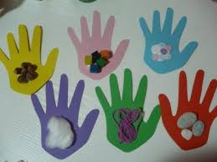
PREKJA
Shqisa per prekje na tregon se si jane objektet rreth nesh.
Neper shqises per prekje mund te ndiejme
dhimbje
Truri yne menjehere na tregon se duhet ta heqim doren tone

Slide 4
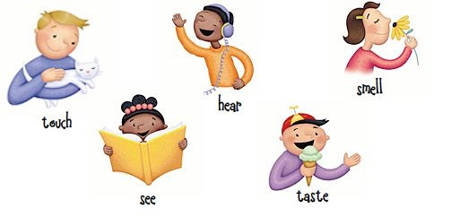
A e di se…
Njeriu mund te te ndjeje ndryshim te temperatures prej 0,5 grade celzius.
Larat e gishtave nuk ndryshojne gjate gjithe jetes.
Arsimtare-Lindita Amzoska

